Slide 1
SOFTWARE DE CONTRATAÇÃO DE FREELANCERS
Eric Monteiro Galotti de Souza

Slide 2
Sumário
Contextualização da Empresa
Objetivo Geral e Específicos
Análise do Negócio
Escopo do Negócio e Descrição dos Stakeholders
Elicitação e Diagrama de Caso de Uso
Diagrama de Causa e Efeito e Restrições
Análise do Sistema
Arquitetura
Diagrama de Caso de Uso
Prototipação das Interfaces Gráficas
Tecnologias para Desenvolvimento
Considerações Finais

Slide 3

Contextualização da Empresa

Slide 4
Contextualização da Empresa
A empresa MGSoftwares é uma empresa internacional de desenvolvimento de softwares.
A empresa possui cerca de 500 funcionários, dentre eles 200 são desenvolvedores.
Possui sede em diversos países.
Com início em 1980 a MGSoftwares tem como principal objetivo servir o alavancamento necessário para que grandes empresas façam sucesso no mercado, fornecendo todo o apoio tecnológico necessário através de softwares de alto nível.

Slide 5
Contextualização da Empresa
Objetivo Geral
Fornecer para a empresa cliente uma plataforma capaz de ser o meio de contratação de freelancers para trabalhos temporários online em ambiente de pandemia.

Slide 6
Contextualização da Empresa
Objetivos Específicos
Publicar vagas de trabalhos temporários
Receber currículos de freelancers
Realizar seleção de candidatos
Monitorar atividades dos trabalhos oferecidos
Funcionar como plataforma de pagamento aos contratados
Ser a plataforma utilizada para comunicação entre empresa e empregados freelancers

Slide 7

Análise do Negócio

Slide 8
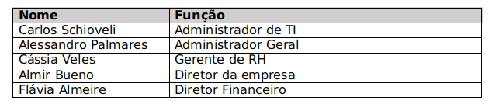
Análise do Negócio
Escopo do Negócio e Stakeholders
A empresa desenvolve softwares diversos, geralmente para grandes empresas. Tem no seu histórico o desenvolvimento de grandes plataformas famosas atualmente. As empresas cliente fazem contato e estabelecem todos os requisitos de seus projetos através de técnicas de elicitação.

Slide 9
Análise do Negócio
Elicitação de Requisitos do Negócio
Entrevista
Durante a aplicação de freelancers ao invés do uso de currículum será feito a oferta de pagamento desejado e prazo de entrega.
Será usada uma escala de confiabilidade de freelancers, ao entregarem trabalhos os contratantes avaliarão o trabalho e atribuirão uma nota dentro dessa escala que entrará para o histórico de projetos do freelancer, portanto a confiabilidade de um freelancer será baseada na quantidade de projetos entregues e qualidade destes.
Existirão diversas categorias de trabalho de acordo com sua dificuldade, tempo de entrega, confiabilidade exigida e faixa de pagamento. Novos freelancers se aplicarão a trabalhos de categoria mais baixa, com menor pagamento e prazo de entrega maior para poder obter confiabilidade enquanto freelancers antigos realizarão trabalhos melhores pagos devido a sua experiência na plataforma e alta confiabilidade. Com esse sistema existe possibilidade de crescimento profissional e fácil entrada de novos profissionais, com baixa concorrência.
Na avaliação do projeto será verificado se os requisitos foram cumpridos e através disso será atribuída a nota confiabilidade e escala de pagamento. A escala de pagamento será a seguinte:
Projeto cumprido: pagamento integral;
Projeto parcialmente cumprido: metade do pagamento combinado e projeto retornado ao freelancer;
Projeto incompleto: 1/3 do pagamento combinado, finalização do contrato com o freelancer e retorno do projeto a plataforma;
Projeto não realizado: não haverá pagamento, finalização do contrato com o freelancer, retorno do projeto a plataforma e penalização de confiabilidade do freelancer;
Projeto atrasado: pagamento e confiabilidade reduzidos de acordo com o tempo de atraso.

Slide 10
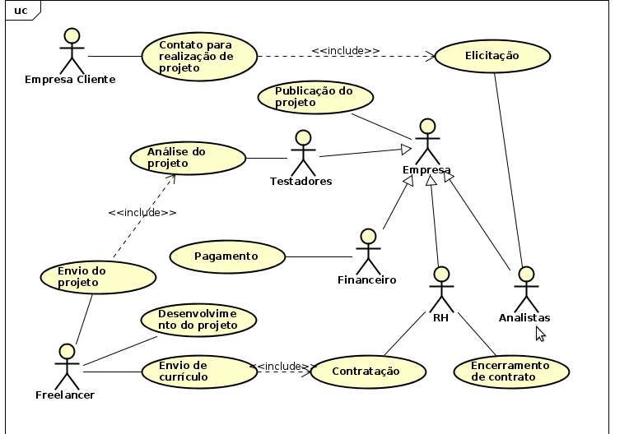
Diagrama de Caso de Uso do Negócio

Slide 11
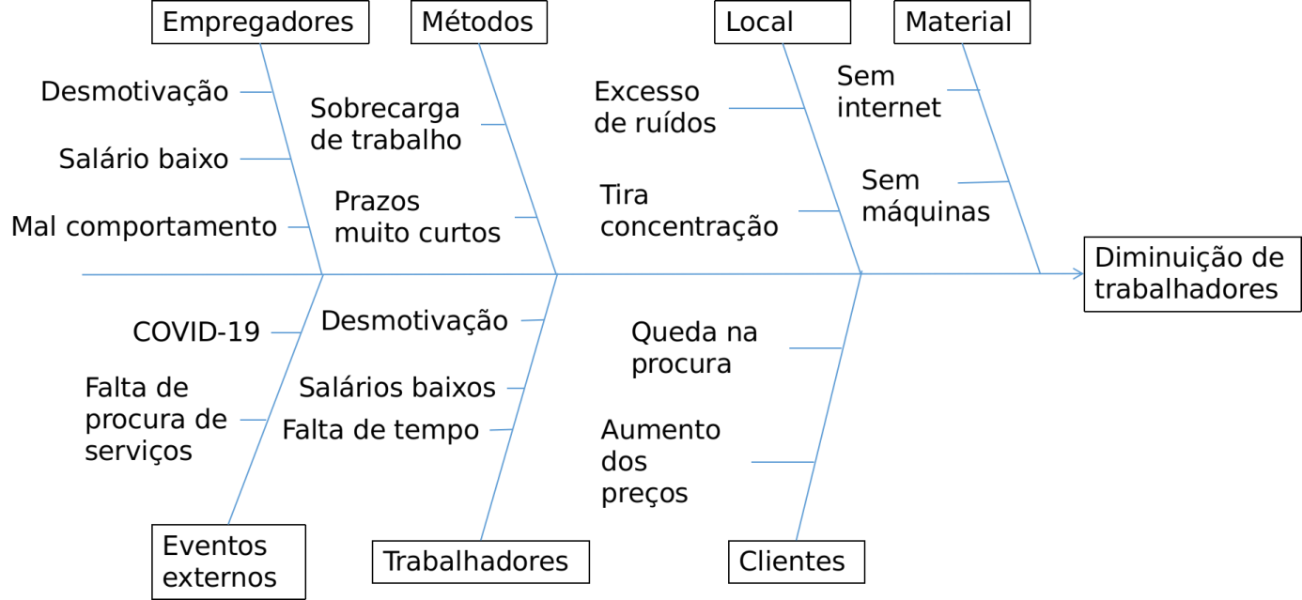
Diagrama de Causa e Efeito

Slide 12
Análise do Negócio
Restrições
O software é uma necessidade urgente da empresa e portanto ela providenciará quaisquer materiais e meios necessários para sua produção, independente de preço e espaço. Portanto para os usuários do sistema haverá uma única restrição, ter um dispositivo com conexão a internet.

Slide 13

Análise do Sistema

Slide 14
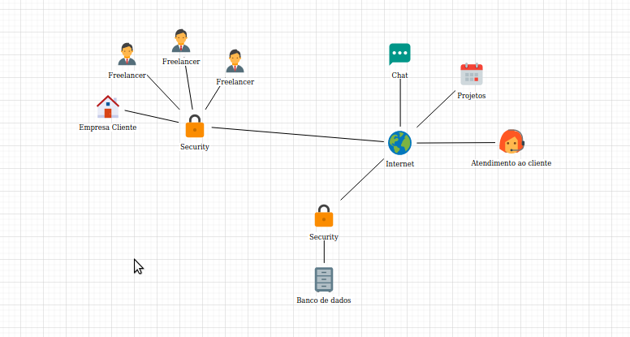
Análise do Sistema
Arquitetura

Slide 15
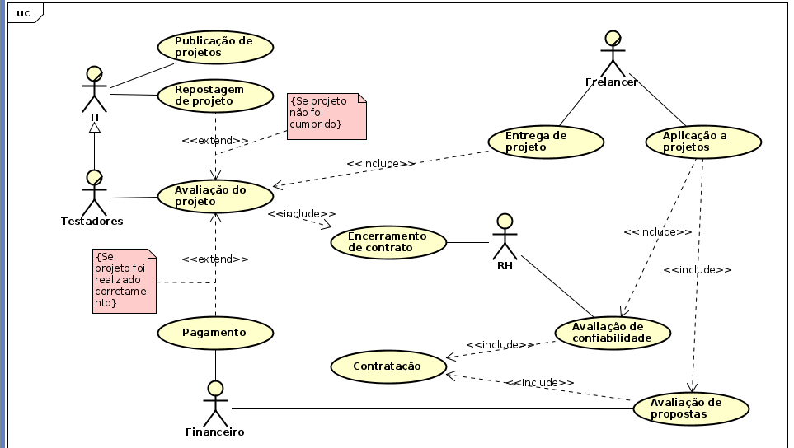
Diagrama de Caso de Uso do Sistema

Slide 16
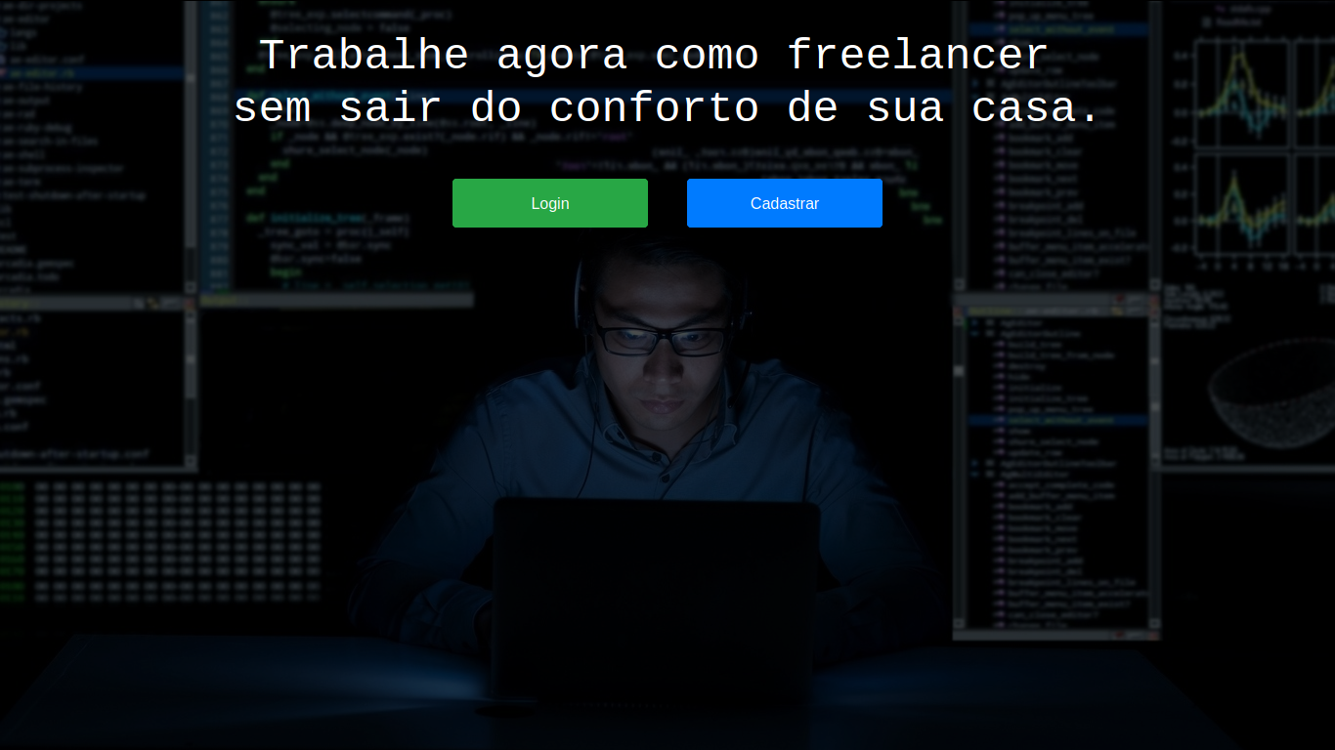
Análise do Sistema
Prototipação das Interfaces Gráficas

Slide 17
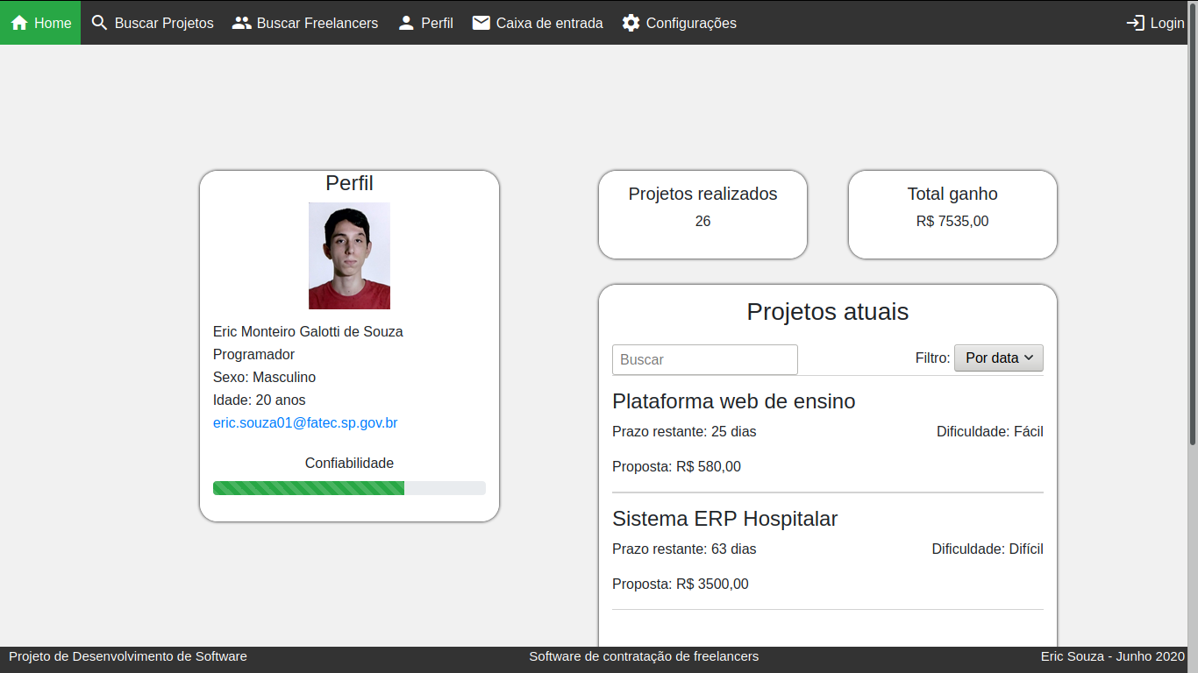
Análise do Sistema
Prototipação das Interfaces Gráficas

Slide 18
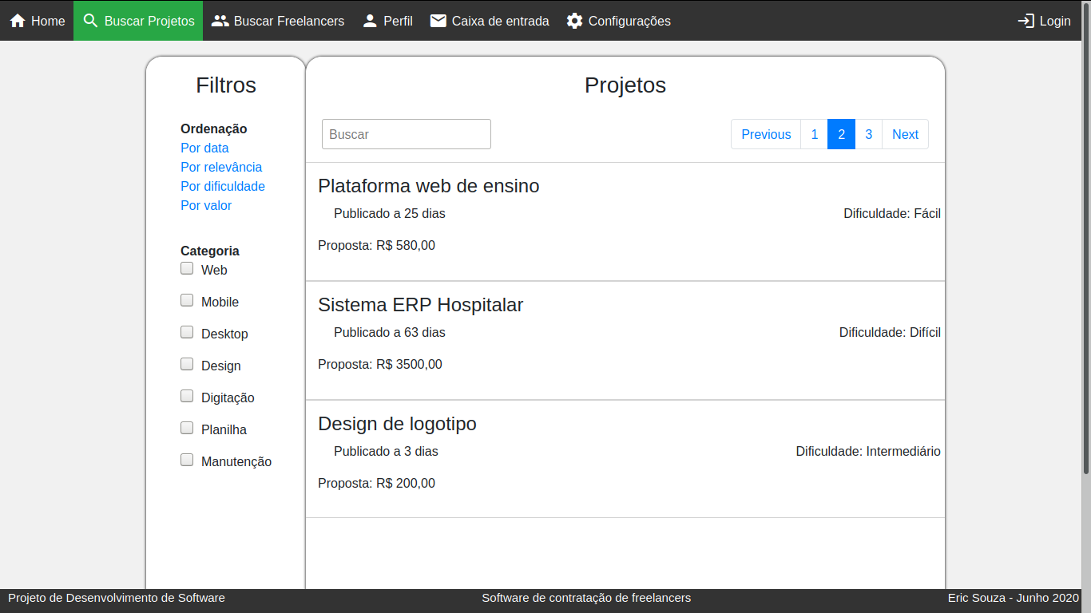
Análise do Sistema
Prototipação das Interfaces Gráficas

Slide 19
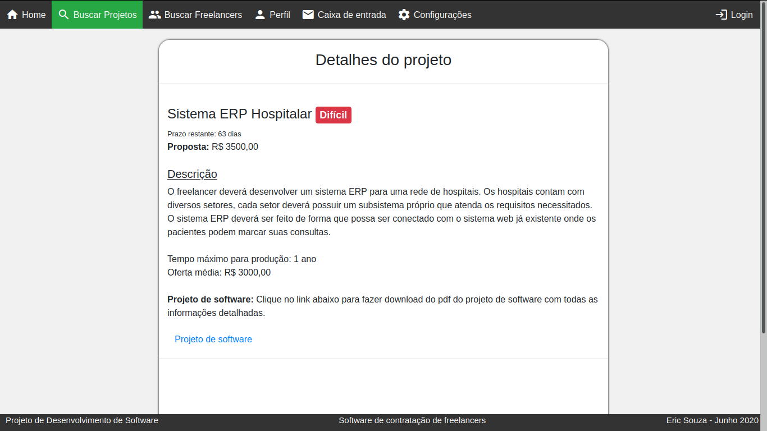
Análise do Sistema
Prototipação das Interfaces Gráficas

Slide 20
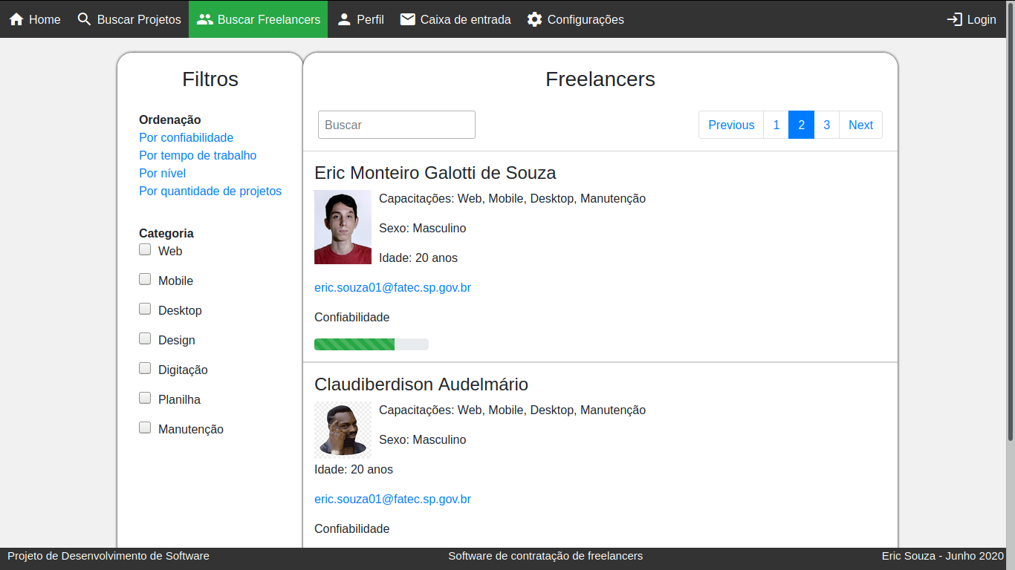
Análise do Sistema
Prototipação das Interfaces Gráficas

Slide 21
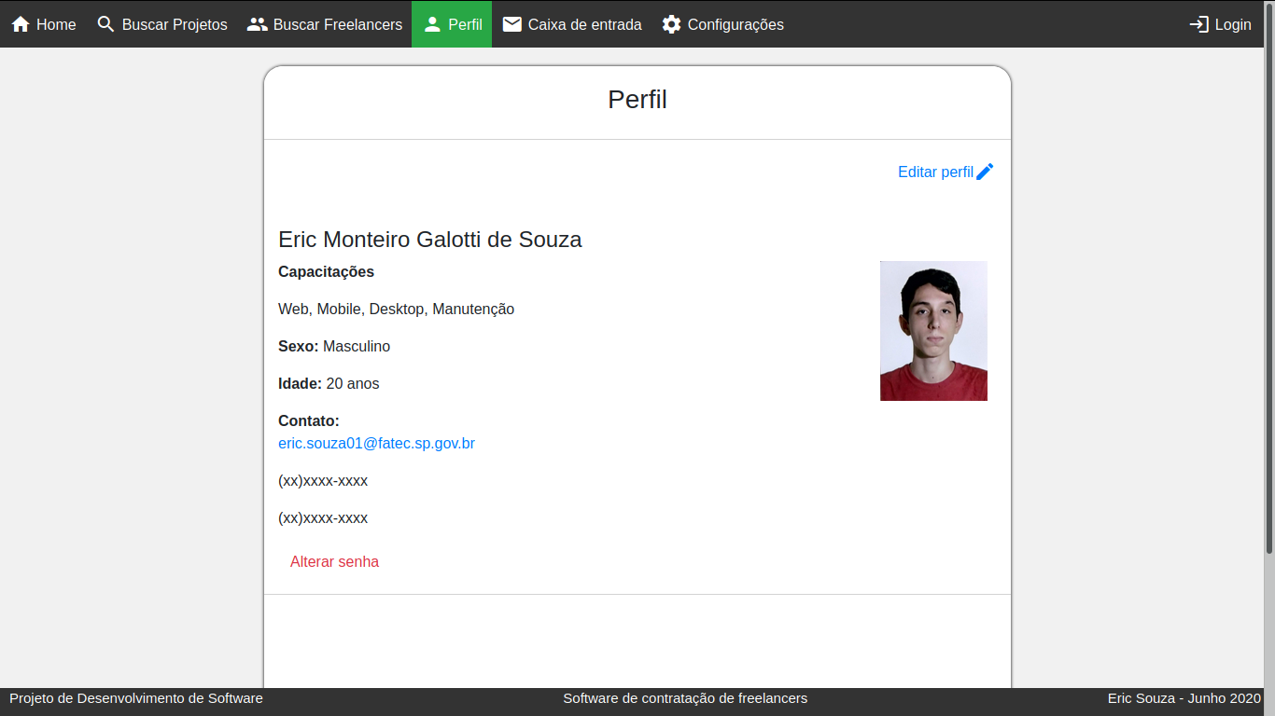
Análise do Sistema
Prototipação das Interfaces Gráficas

Slide 22
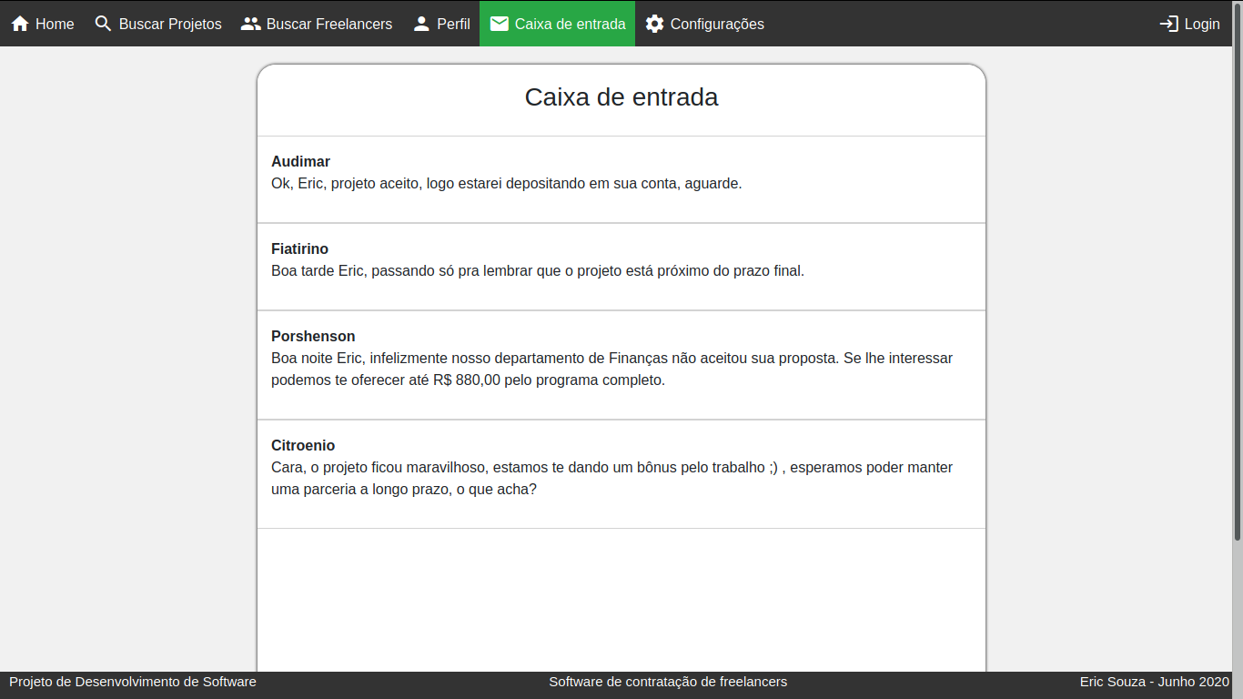
Análise do Sistema
Prototipação das Interfaces Gráficas

Slide 23
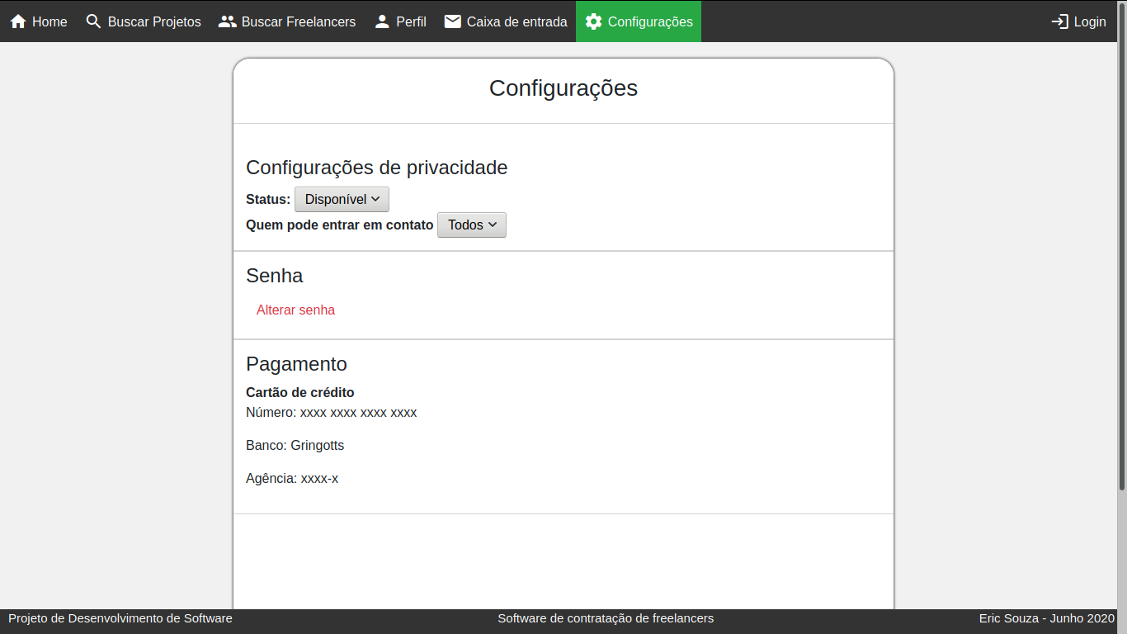
Análise do Sistema
Prototipação das Interfaces Gráficas

Slide 24
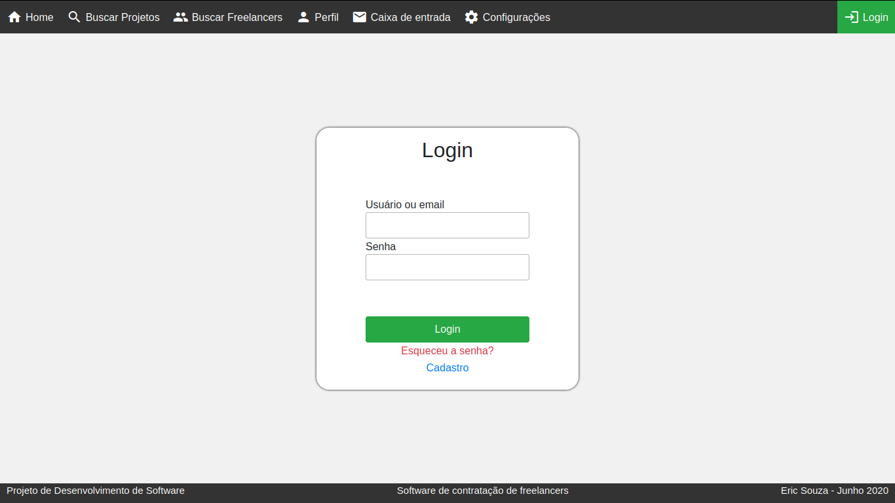
Análise do Sistema
Prototipação das Interfaces Gráficas

Slide 25
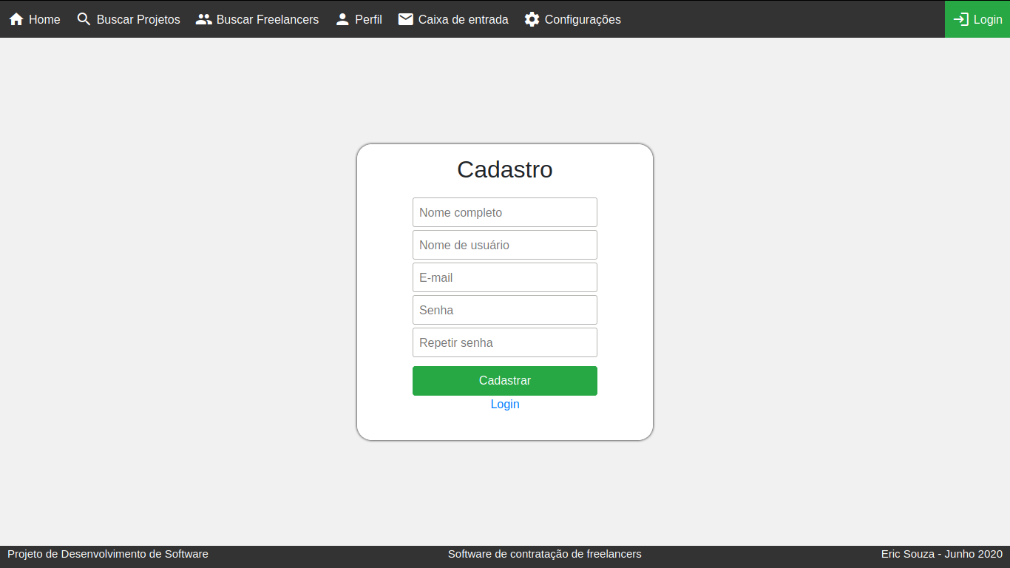
Análise do Sistema
Prototipação das Interfaces Gráficas

Slide 26
Análise do Sistema
Tecnologias para Desenvolvimento
Para o desenvolvimento do software serão utilizadas as seguinter tecnologias:
- HTML
- CSS
- Javascript
- Bootstrap
- PostgreSQL
- Node.js

Slide 27
Análise do Sistema
Considerações Finais
O projeto tem como objetivo mudar permanentemente o processo de recrutamento da empresa de forma que se adapte a situação atual de pandemia. A empresa fornecerá todo o material e suporte necessário, sendo que não será necessário se preocupar com restrições financeiras e materiais.

Slide 28
Fim

